Slide 1
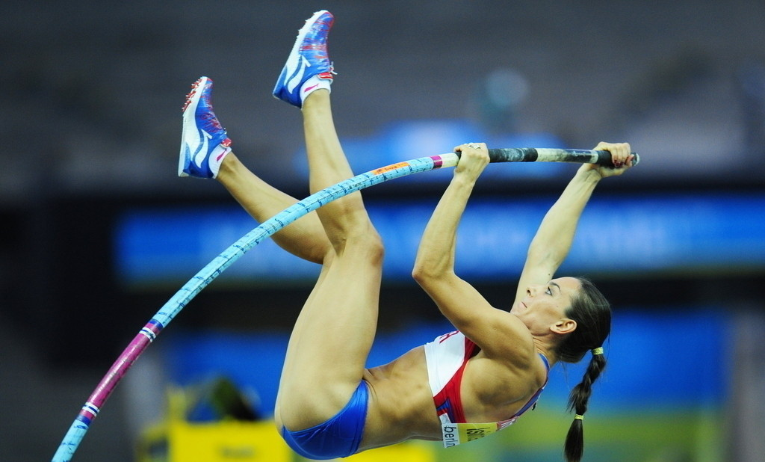
第二节
弹 力

Slide 2
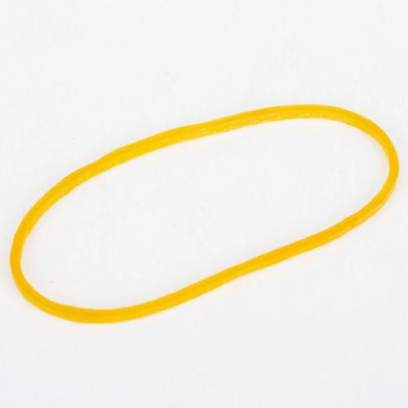
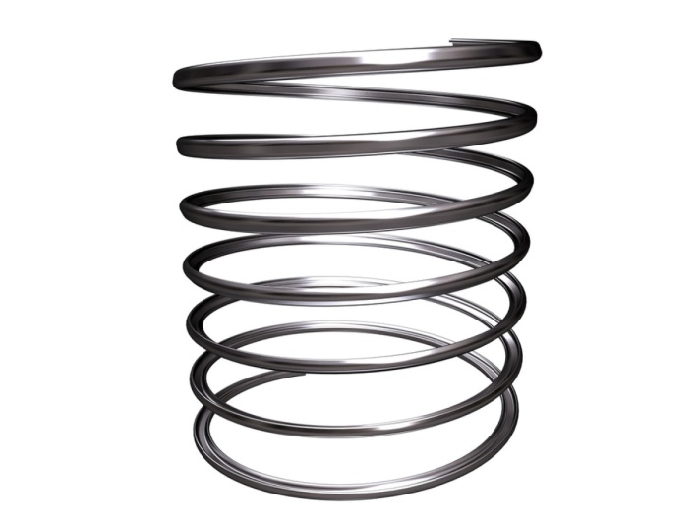
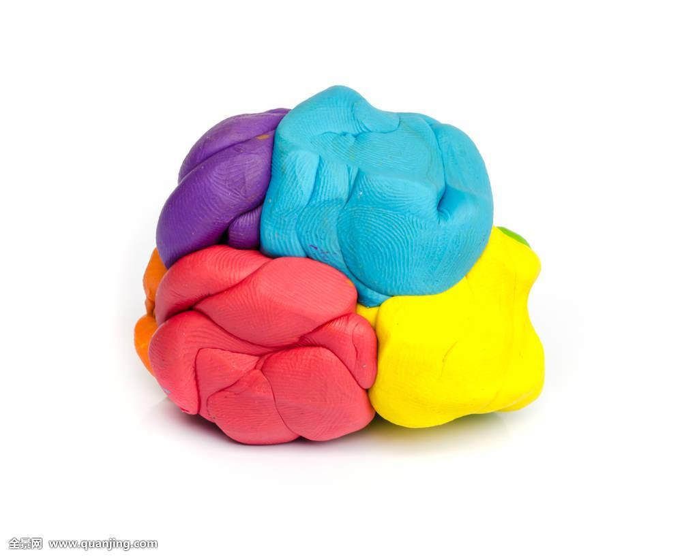
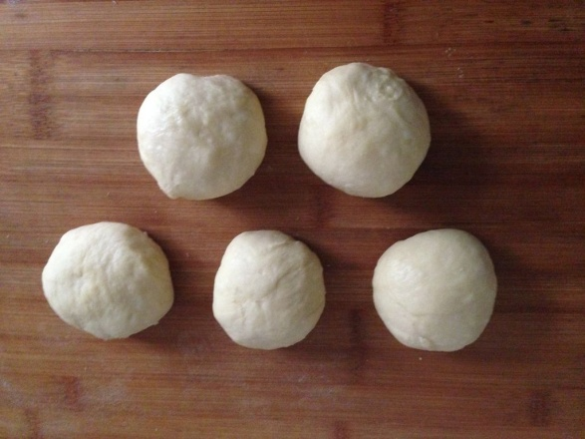
弹性
恢复到原来形状
没有恢复到原来形状
塑性

Slide 3

弹力
撑竿跳的竿子是用玻璃钢做的，玻璃钢有什么性质？
如果用橡皮泥做的竿子会怎么样？
回忆压弹簧、拉橡皮筋时手的感受。
物体由于发生弹性形变而产生的力叫做弹力。

Slide 4
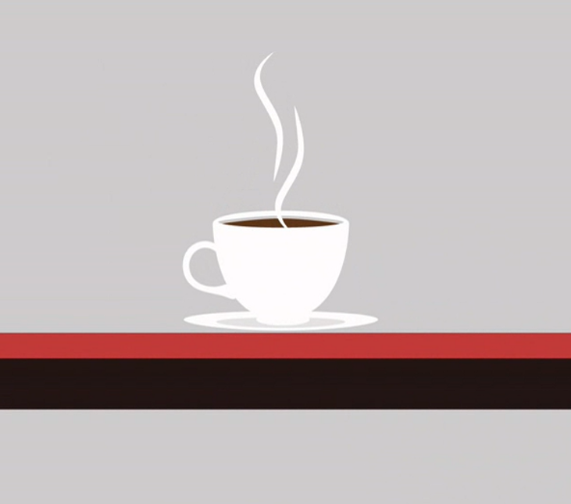
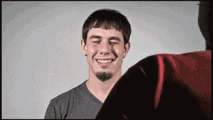
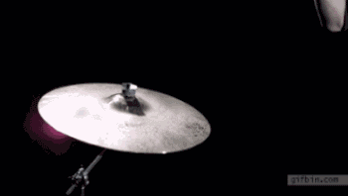

弹力
日常生活中的压力、支持力、绳子的拉力，其实质都是弹力。
支持力
产生条件：
①物体间相互接触
②物体间相互挤压
压力

Slide 5
弹力
三要素：
方向:与恢复原状的方向相同。
大小:同一物体形变程度越大，弹力越大（不能超过弹性限度）;也与物体本身弹性强弱有关。
作用点:物体间相互接触的点
支持力
压力

Slide 6
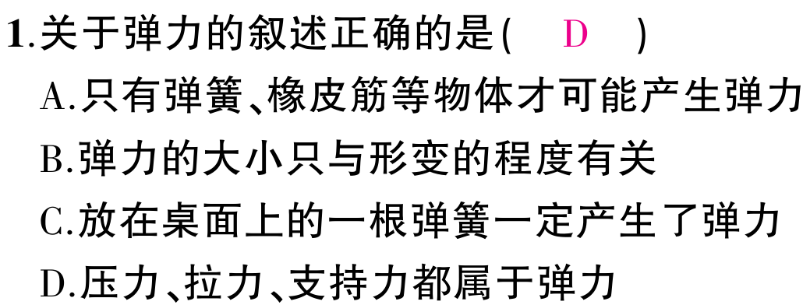
弹力

Slide 7
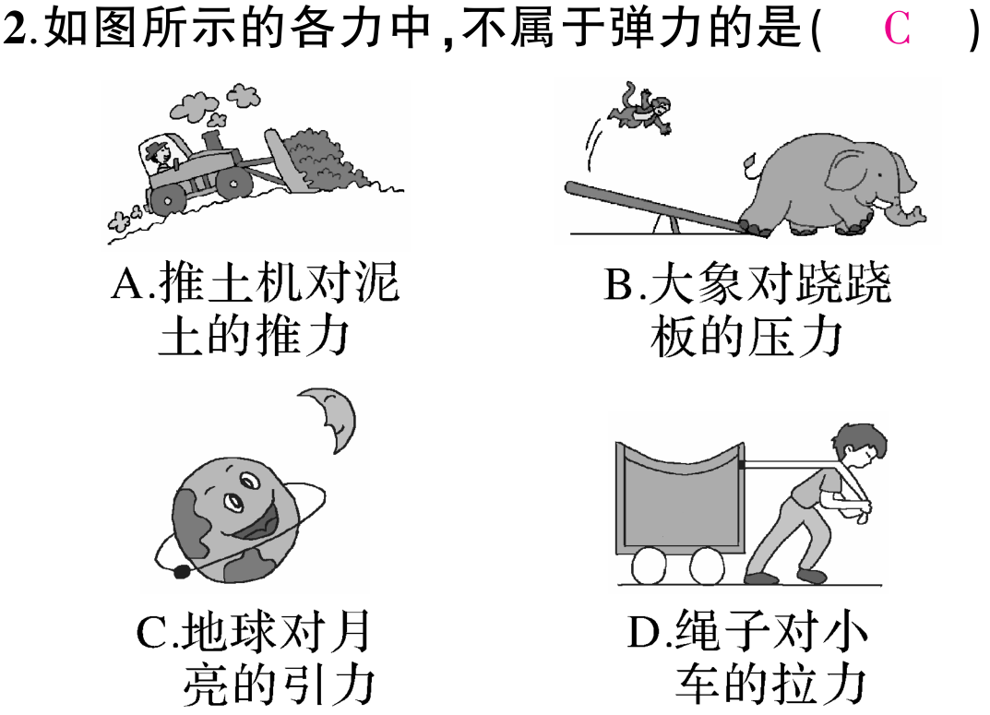
弹力

Slide 8
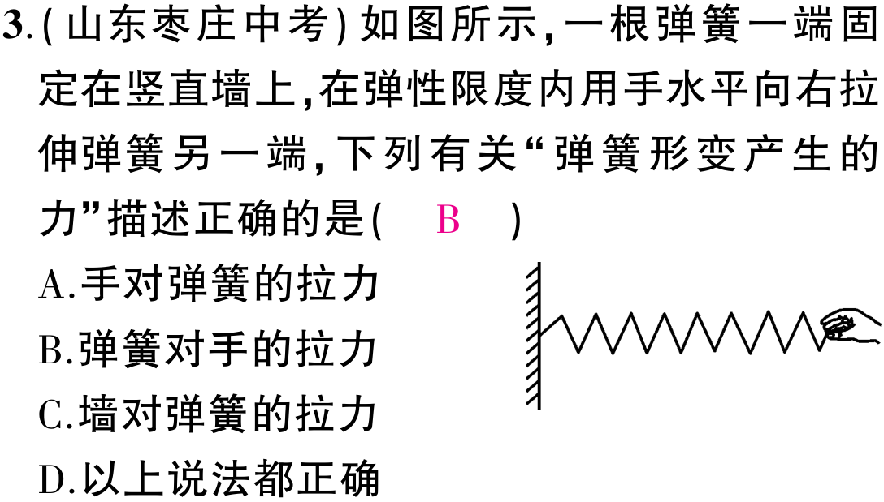
弹力

Slide 9
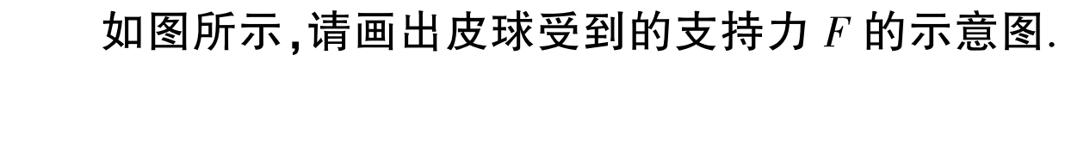
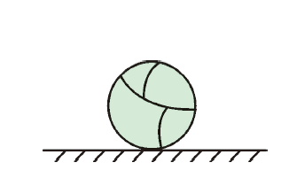
弹力
F

Slide 10
弹力
那我们怎么测量弹力的大小呢？

Slide 11
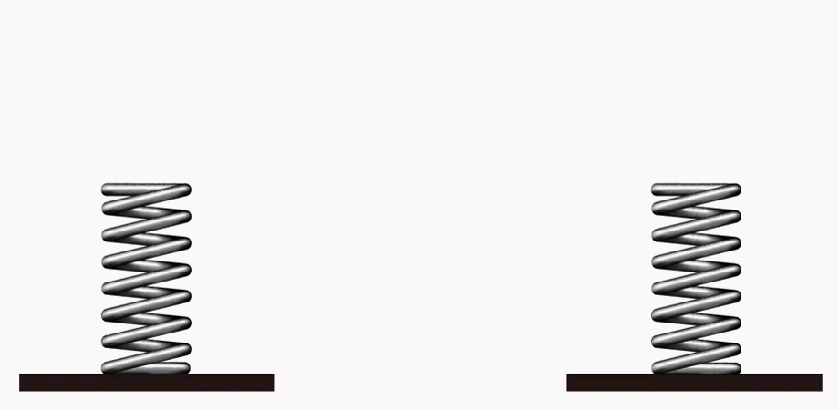
弹簧测力计
在弹性限度内，弹簧受到的拉力越大，弹簧的伸长量就越长。

Slide 12
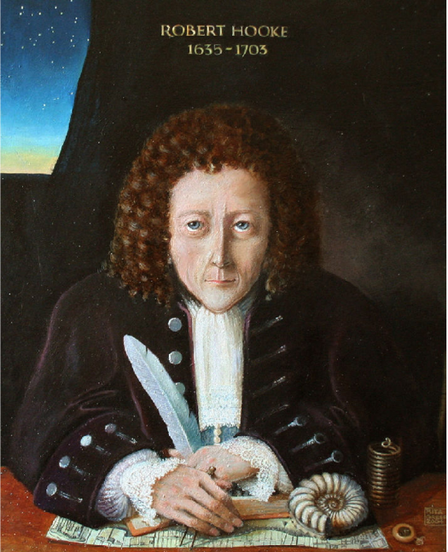
弹簧测力计
1 | 拉力F/N | 0 | 1 | 2 | 3
2 | 弹簧的总长度l/cm
3 | 弹簧的伸长量Δl/cm
5
7
9
11
0
2
4
6
在弹性限度内，弹簧的伸长量与所受拉力成正比。

Slide 13
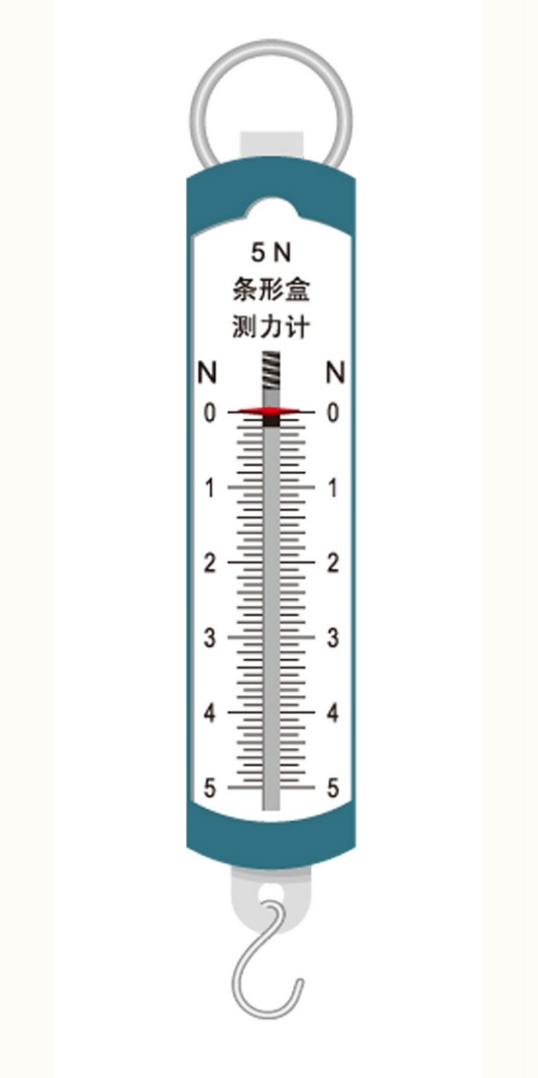
弹簧测力计
原理：在弹性限度内，弹簧的伸长量与所受拉力成正比。
构造：主要由刻度盘、弹簧、指针、挂钩等组成。

Slide 14
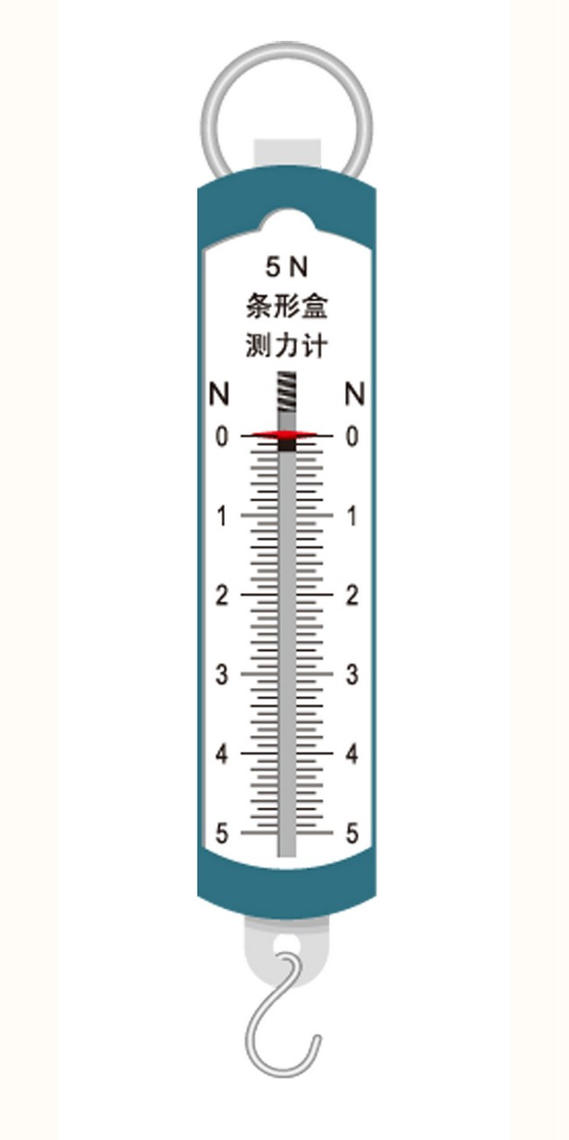
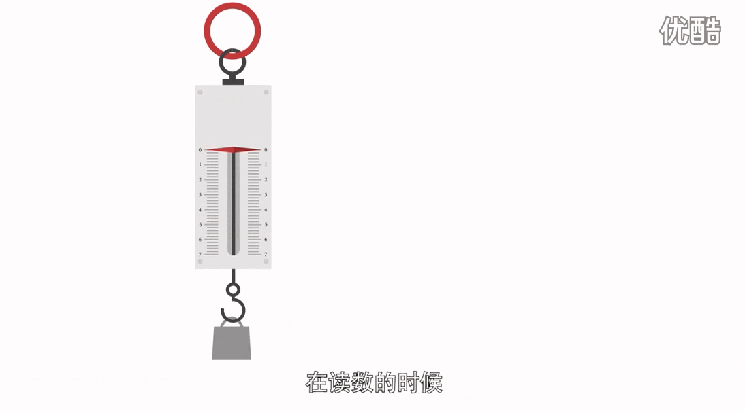
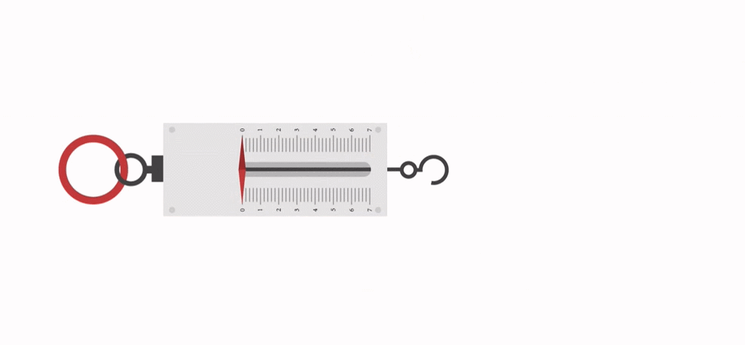
弹簧测力计
1.使用前，检查指针、弹簧和外壳之间是否有过大摩擦。再观察指针是否指在零刻度线，若不是，需调零。
2.看清测力计量程、分度值.
3.测量时，使测力计受力方向沿弹簧轴线方向
4.待示数稳定后在读数，且视线与指针对应的刻度线垂直。

Slide 15
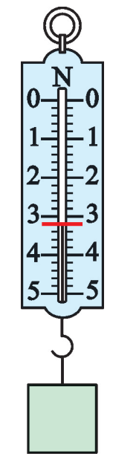
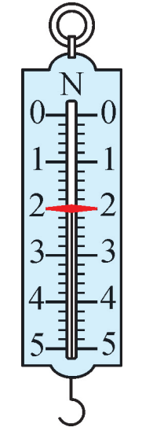
弹簧测力计

Slide 16
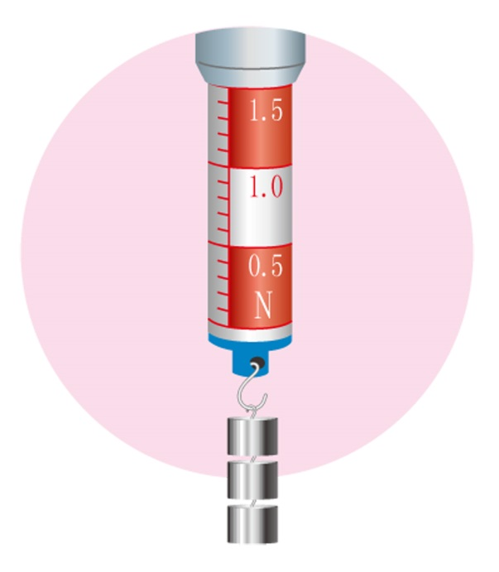
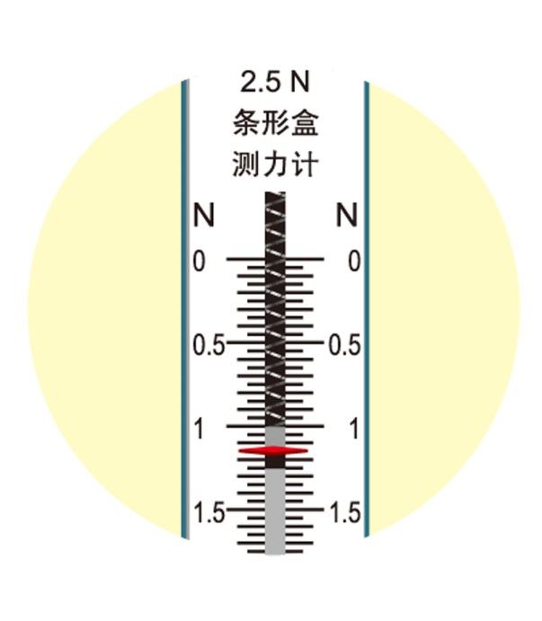
4.请读出图中两个弹簧测力计的示数.圆筒测力计每个小格表示0.1N.
解答：圆筒测力计示数为1.5N，条形盒测力计示数为1.15N.

Slide 17
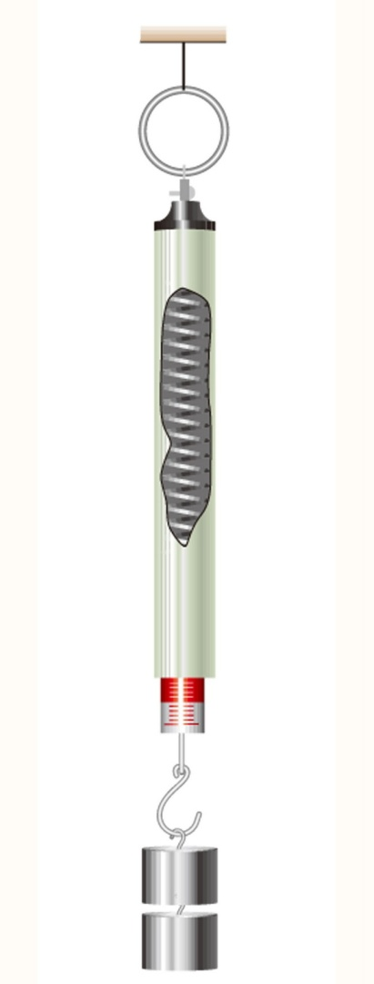
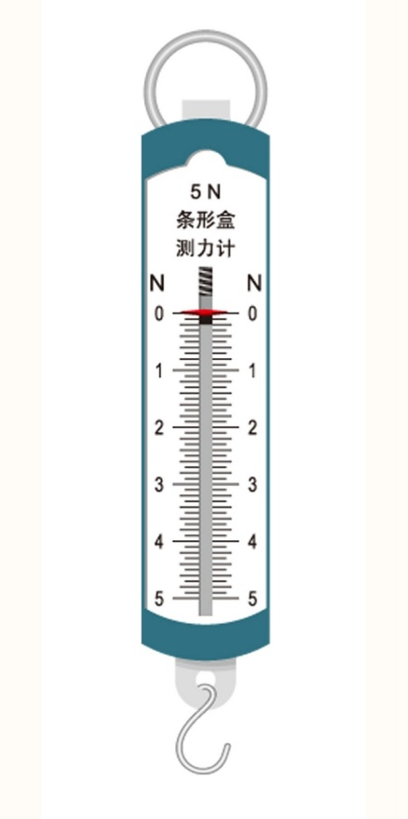
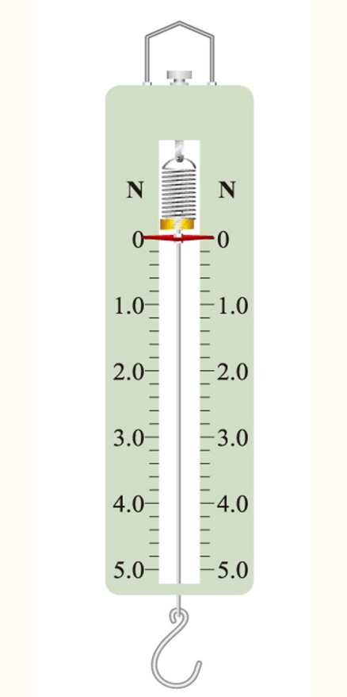
弹簧测力计

Slide 18
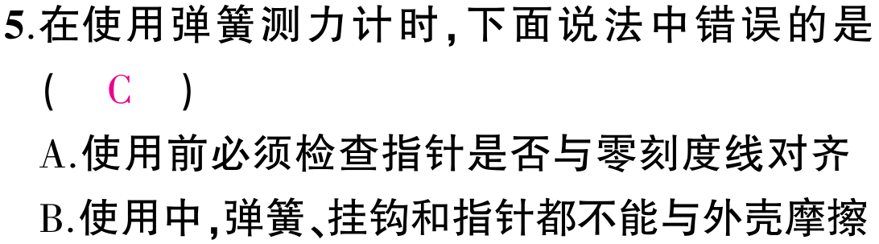
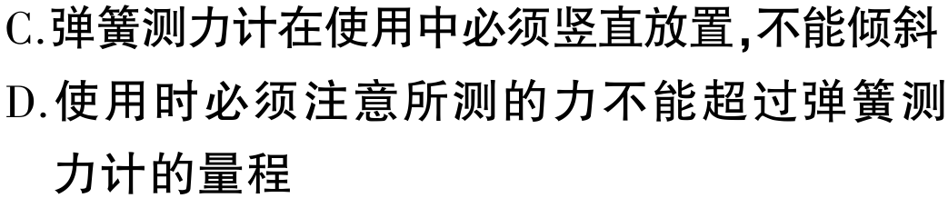
弹簧测力计

Slide 19
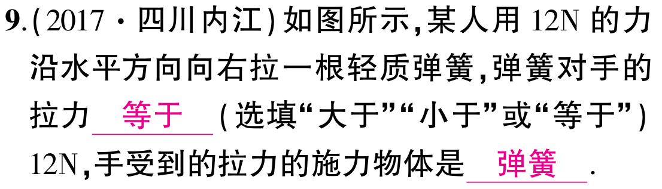
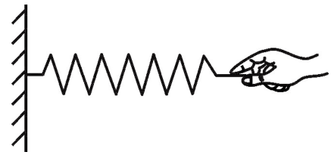
弹簧测力计

Slide 20
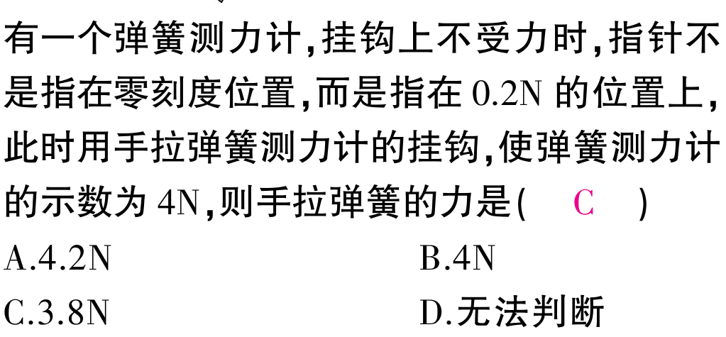
弹簧测力计

Slide 21
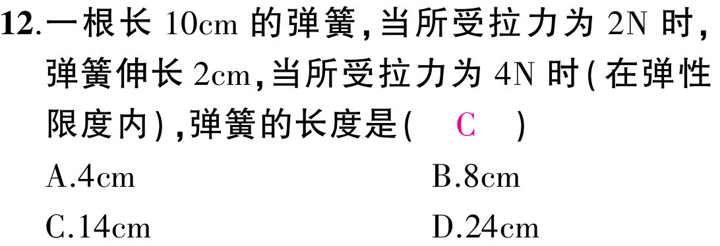
弹簧测力计

Slide 22
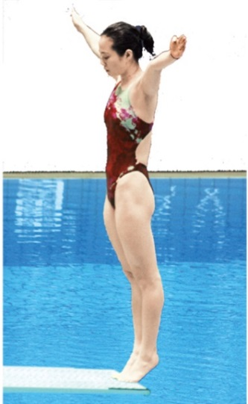
1.在“橡皮泥上留下漂亮的指印”“跳板被跳水运动员压弯（如图）”两个现象中，发生的是不是弹性形变？说说你的理由.
解答：“橡皮泥上留下漂亮的指印”，橡皮泥发生的是塑性形变，因为橡皮泥在撤去外力后不能自动地恢复到原来的形状；“跳板被跳水运动员压弯”，跳板发生的是弹性形变，因为跳板在撤去外力后能自动地恢复到原来的形状.

Slide 23
2.小强用弹簧拉力器锻炼身体，刚拉开时没感到太费力，可是两手拉开的距离越大，就感到越费力.这是什么原因？
解答：两手拉开的距离越大，弹簧伸长量越长，产生的弹力越大，所以就感到越费力.

Slide 24
3.试分析一个旧弹簧测力计不能准确测量的原因.
解答：（1）弹簧会轻微变形导致原长变长，结果偏大；（2）弹簧弹性变小.

Slide 25
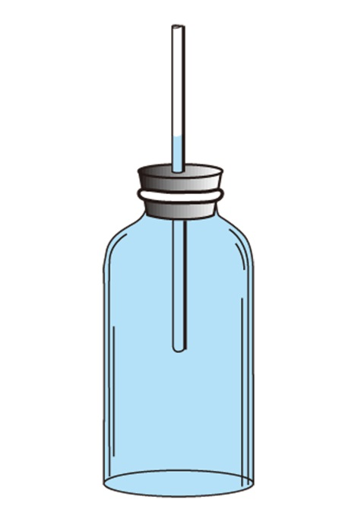
5.如图，将椭圆形厚玻璃瓶装满水，把细玻璃管通过带孔的橡皮塞插入瓶中.沿着不同的方向用力捏厚玻璃瓶，观察细管中水面高度的变化.请你从力使物体产生形变的角度解释所看到的现象.
解答：细管中的水面高度升高，用力捏厚玻璃瓶，瓶子变扁，水面升高.

